Slide 1
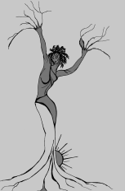
I pittori dell’immaginario
Michela Zucca
Servizi Culturali

Slide 2
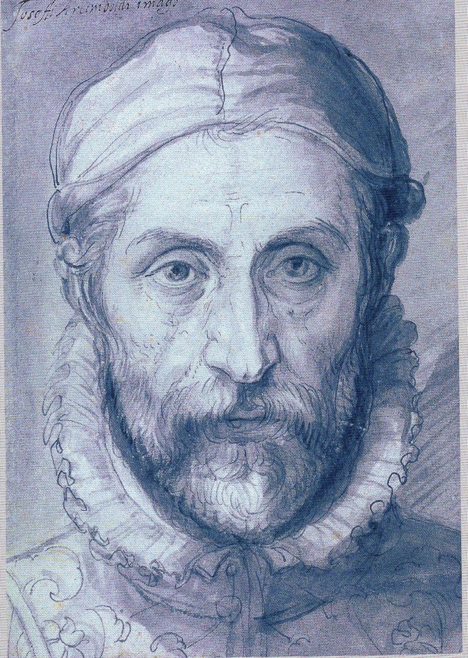
Giuseppe Arcimboldo nacque a Milano nel 1526, figlio di Biagio, pittore accreditato presso la Veneranda Fabbrica del Duomo. Presso la bottega paterna Giuseppe iniziò la sua attività artistica verso il 1549, anno in cui lo sappiamo impegnato nel disegno di cartoni che dovevano servire per la costruzione delle Vetrate del duomo di Milano.
Nel 1556 lavorò nel Duomo di Monza, con un monumentale affresco nel transetto settentrionale, rappresentante l'Albero di Jesse, condotto in collaborazione con Giuseppe Meda. Nel 1558 fu impegnato nella realizzazione di un cartone per un arazzo nel Duomo di Como.
Poco altro tuttavia si sa sulla restante attività artistica di Arcimboldo nel primo periodo milanese. Si deve tuttavia pensare che essa sia stata piuttosto intensa e neppure limitata al solo campo della pittura, visto che lo storico Paolo Morigia, amico di Giuseppe, parla di lui come di «...pittore raro, e in molte altre virtù studioso, e eccellente; e dopo l'aver dato saggio di lui, e del suo valore, così nella pittura come in diverse bizzarrie, non solo nella patria, ma ancor fuori, acquistasse gran lode...».
La formazione milanese dell'Arcimboldo lo vide dunque interessarsi a "diverse bizzarrie", e c'è da scommettere che tra queste abbiano avuto un posto di rilievo le caricature fisiognomiche rese celebri – come testimonia Giovanni Paolo Lomazzo – dal soggiorno milanese di Leonardo.
I pittori dell’immaginario
Michela Zucca
Servizi Culturali

Slide 3
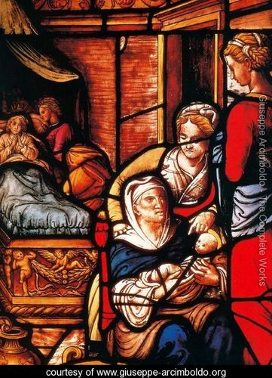
La nascita di santa Caterina
Gli vengono attribuiti con sufficiente certezza i cartoni preparatori delle storie di Santa Caterina di Alessandria, realizzate nel 1556 da un maestro vetraio tedesco, Corrado Mochis da Colonia.
I pittori dell’immaginario
Michela Zucca
Servizi Culturali

Slide 4
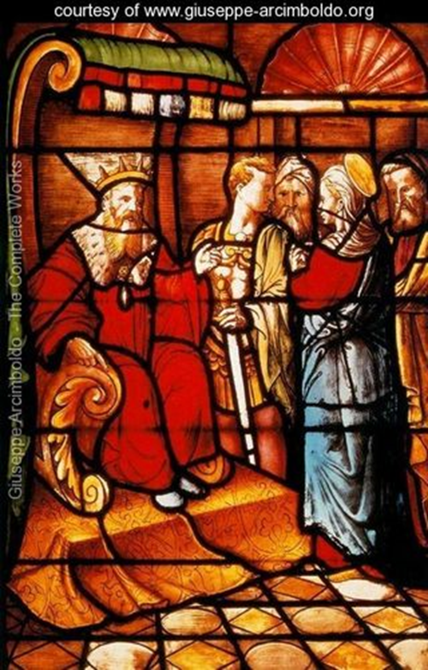
Santa Caterina che parla con l’imperatore
I pittori dell’immaginario
Michela Zucca
Servizi Culturali

Slide 5
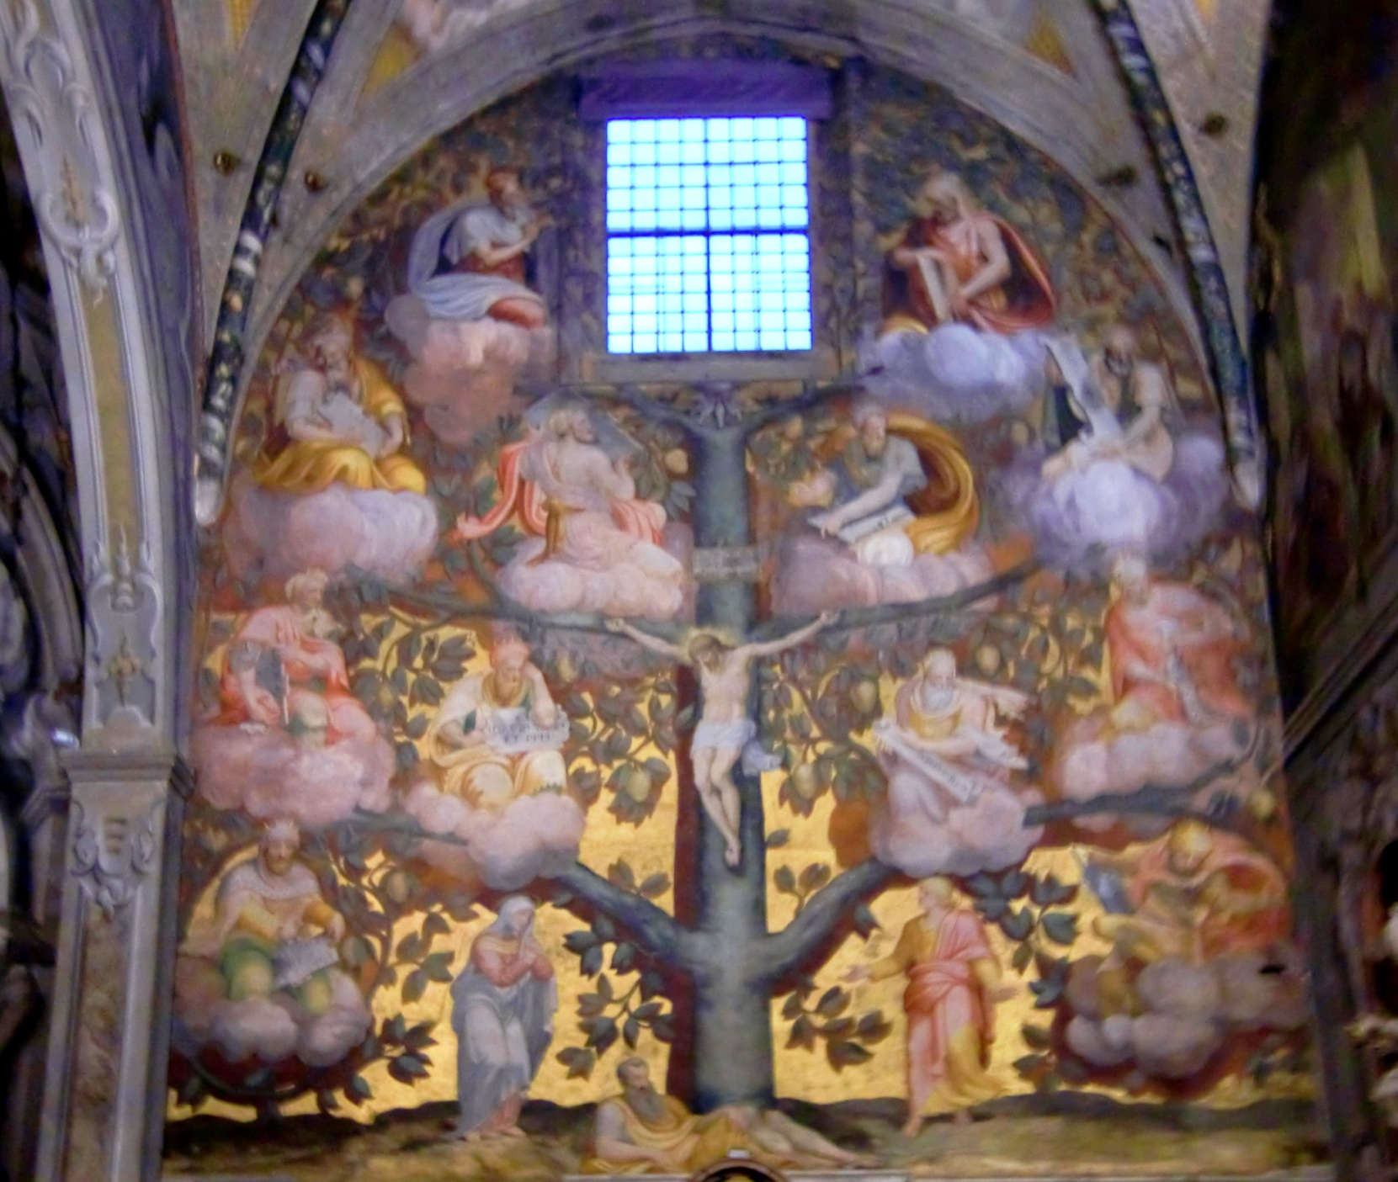
Nel 1556 lavorò nel Duomo di Monza, con un monumentale affresco nel transetto settentrionale, rappresentante l'Albero di Jesse, condotto in collaborazione con Giuseppe Meda.
I pittori dell’immaginario
Michela Zucca
Servizi Culturali

Slide 6
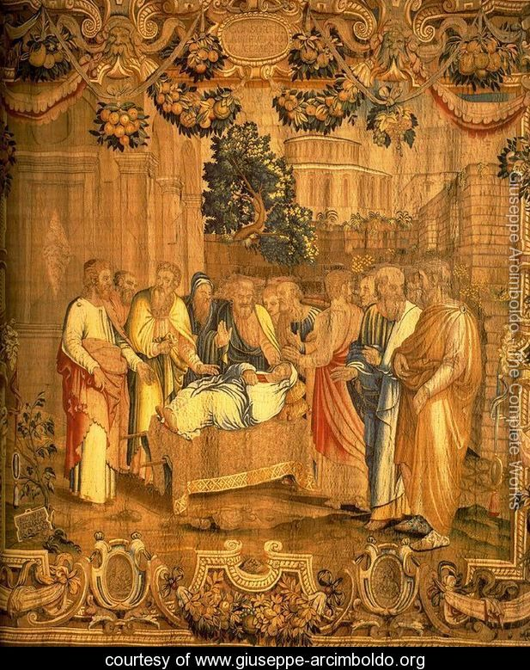
Morte della Vergine
Nel 1558 realizzò il cartone per un grande arazzo che rappresenta la Dormitio Virginis, che sta ancora appeso oggi nel Duomo di Como.
Michela Zucca
Servizi Culturali

Slide 7
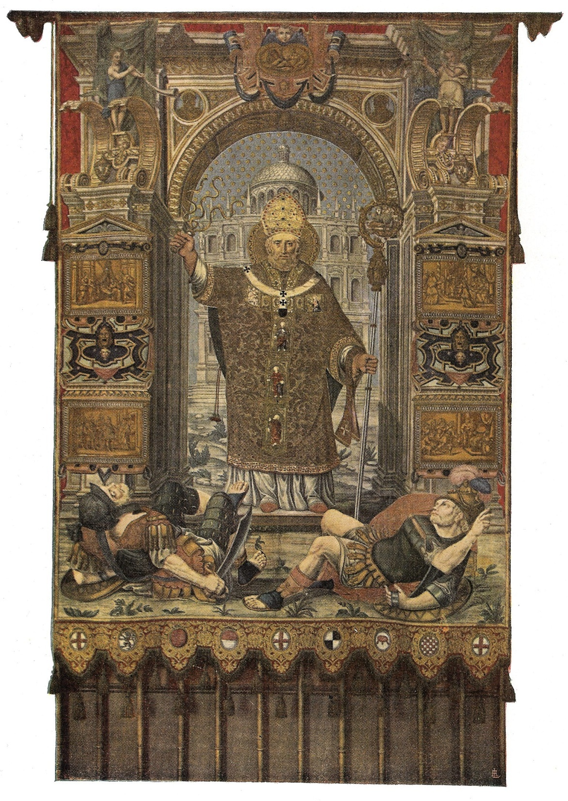
Morte della Vergine
Pare che anche il gonfalone di Sant’Ambrogio sia opera sua.
Michela Zucca
Servizi Culturali

Slide 8
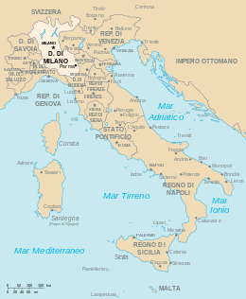
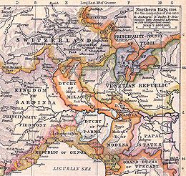
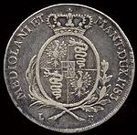
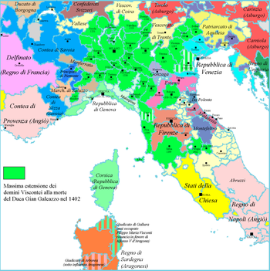
Quella in cui Arcimboldo si trova a vivere è una città che rimpiange i fasti e l’apertura mentale dei tempi degli Sforza. E’ ancora uno fra i principali centri della produzione del lusso europea, con botteghe in cui si fabbricano gli oggetti più belli d’Europa: gioielli, sete, broccati d’oro, armature, armi. Peccato che quelle cose meravigliose vadano solo all’estero, perché Milano si è tanto impoverita che nessuno riesce a comprarli. I ceti dirigenti, persa la spinta propulsiva e l’orgoglio mercantile dell’epoca comunale (in cui si diventava nobili per censo e a chi falliva venivano abbassate le braghe davanti a tutti prima di farlo fuori) sono diventati una classe parassitaria, venduta agli invasori, in cui il lavoro è una vergogna. E’ un’economia in decadenza, anche se nessuno sembra accorgersene. Le antiche corporazioni che avevano rappresentato il potere della città erano ora soltanto un ostacolo alla sua prosperità, per le loro continue lotte intestine. Unico scopo della loro esistenza, conservare privilegi e mercati acquisiti, senza fare nessuno sforzo di innovazione. I tessitori rifiutarono la proposta di tessere le lane inglesi con questa risposta: «vale di più una pezza del nostro broccato d’oro
che ventimila pezze delle vostre lane». Così gli inglesi assoldarono
dei tessitori milanesi che insegnarono loro come costruire i telai – e
nel giro di trent’anni, il broccato non fu più di moda.
I pittori dell’immaginario
Michela Zucca
Servizi Culturali

Slide 9
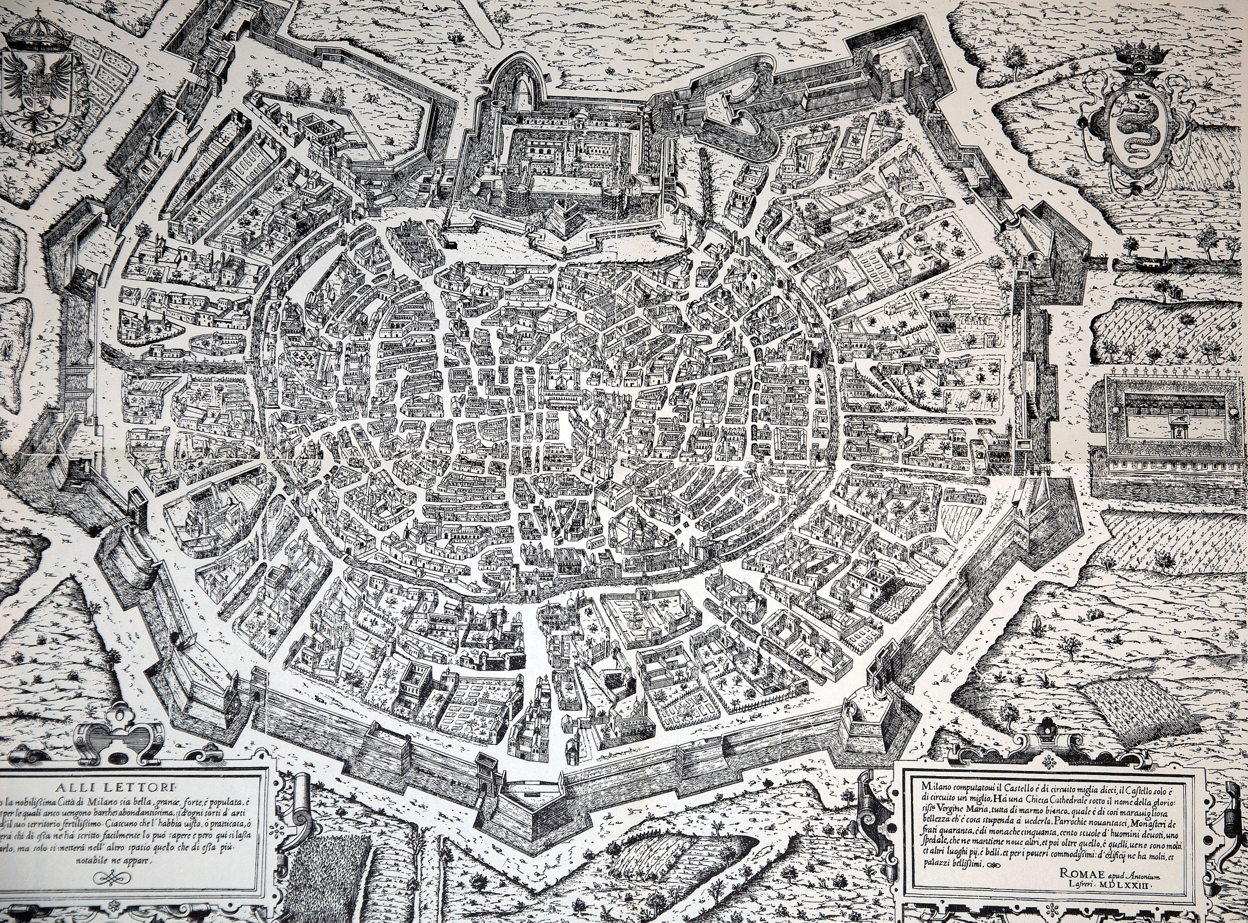
I pittori dell’immaginario
.
Michela Zucca
Servizi Culturali

Slide 10
Durante il governo spagnolo, Milano sprofondò nell'abbandono e nel degrado in tutti i sensi. La giustizia era accondiscendente con i nobili e spietata con i più umili. Ma anche i nobili potevano salire sui gradini del patibolo. Milizie private al soldo di signorotti e delinquenti facevano il bello ed il cattivo tempo. Il governo spagnolo trattava i suoi sudditi milanesi con imposte e le gabelle che non finivano mai. C'erano tasse sulla famiglia, sulla farina, sull'olio, sui cereali, sul vino, sulle proprietà, sulle vendite, sul reddito, sulle attività commerciali e sulla legna. Le milizie spagnole si preoccupavano solamente di reprimere i malcontenti invece che la delinquenza. Neppure i monasteri sfuggivano alla malavita, anzi lì si reclutavano i briganti a servizio di priori ed abati e spesso erano gli stessi monaci a diventare delinquenti. L’unico ordine di frati lavoratori ed imprenditori, gli Umiliati, fu talmente tartassato dal vescovo (che voleva il loro capitale) che alla fine un confratello, esasperato, gli spara ma non riesce ad ucciderlo: il risultato fu la condanna per eresia e decine di religiosi bruciati alla Vetra. Un'altra piaga fu la peste che colpì Milano nel 1576. Il numero esatto di vittime (senz'altro migliaia) è sconosciuto. Il morbo si diffuse anche per le processioni propiziatorie e per la caccia alle "streghe" (ritenute responsabili della peste): in entrambi i casi le riunioni servirono solo a peggiorare la situazione. L'economia si riprese a fatica solo dopo decenni. Dopo la peste le campagne rimasero incolte, fallirono molti negozi, botteghe, industrie e si perse molta manodopera.
I pittori dell’immaginario
Michela Zucca
Servizi Culturali

Slide 11
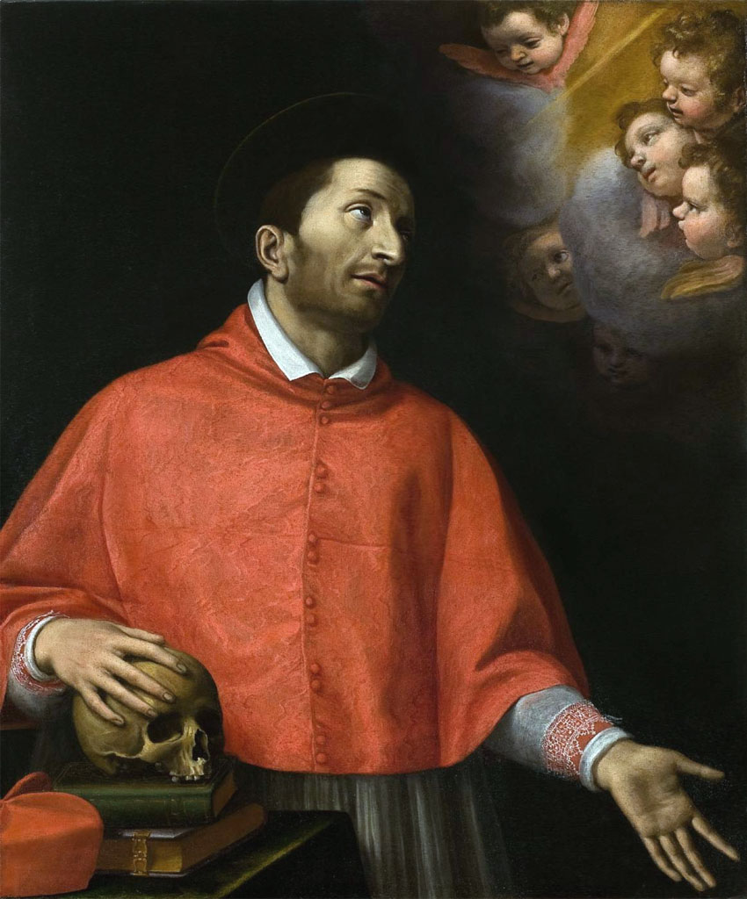
La Controriforma assume il suo aspetto più retrogrado con Carlo Borromeo: formidabile cacciatore di streghe, accende i roghi in ogni angolo della diocesi. Con gli artisti è durissimo: li obbliga a consegnare i cartoni di ogni opera e, se i disegni non vengono approvati, li fa interdire, o peggio. Solo i soggetti religiosi o la ritrattistica appartengono all’arte «alta»: tutto il resto è considerato di livello inferiore. E con il soggetto del dipinto, anche l’artista che, se andava bene, veniva retrocesso al rango di «artigiano»; se andava male, veniva cacciato, o poteva correre il rischio di passare per il tribunale dell’Inquisizione, attivissimo in città.
I pittori dell’immaginario
Michela Zucca
Servizi Culturali

Slide 12
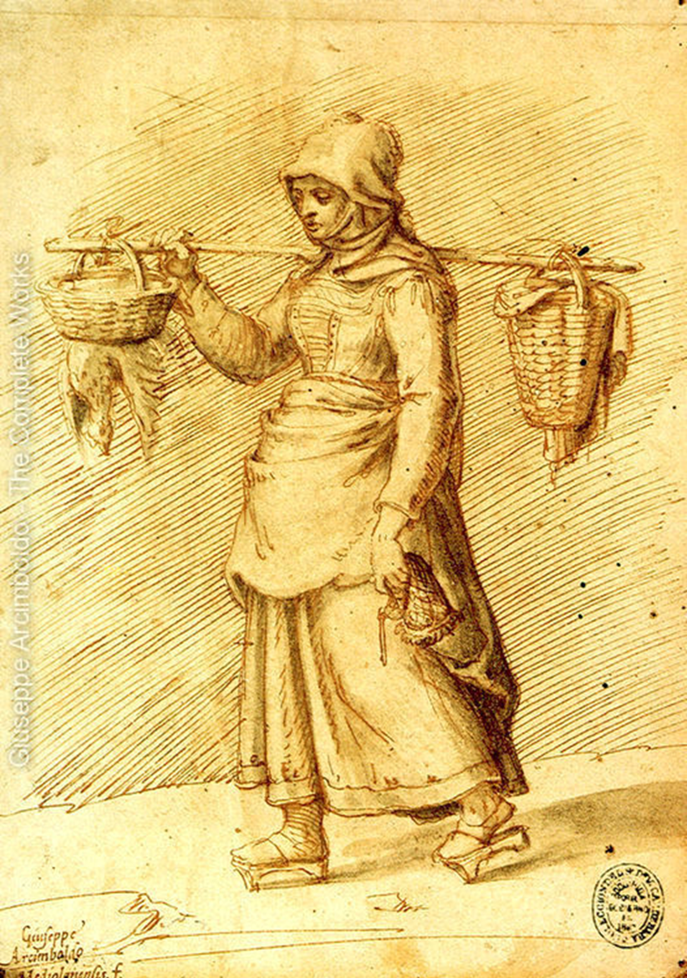
Si considerò sempre – come specifica dietro la firma – »mediolanense», malgrado ci siano buone ragione per pensare che il clima soffocante instaurato dall’arcivescovo non sia stato estraneo alla sua decisione di partire: tanto che tornò solo quando il Borromeo morì.
Michela Zucca
Servizi Culturali

Slide 13
Si sa poco della produzione non religiosa di Arcimboldo: sappiamo però che per legami familiari e di amicizia fu molto vicino ad artisti «fuori dagli schemi» che si unirono in un gruppo di artisti ed artigiani che criticavano ferocemente il sistema, l’Accademia della val di Blenio, sospetta al potere. Non ci sono prove che Giuseppe vi appartenesse: certo viene difficile pensare che la sua produzione religiosa potesse suscitare un interesse così vivo nell’ambasciatore asburgico da indurlo ad invitarlo a Vienna alla corte dell’imperatore. Probabilmente, aveva già iniziato a dipingere delle «meraviglie» che teneva rigorosamente nel proprio studio, note soltanto a quegli amici che le facevano vedere a chi avrebbe potuto capirle. Il Morigia, storico milanese e amico del pittore, dice che già prima di partire per l’Austria era celebre per alcune sue »bizzarrie», e continua narrando quello che fu l'episodio decisivo della vita e della carriera di Arcimboldo: la sua partenza, nel 1562, alla volta di Vienna, invitato a corte dall’imperatore Ferdinando I d'Asburgo, che possedeva una delle Wünderkammer (camere delle meraviglie: le antenate dei musei) più famose d’Europa, aveva interessi per l’alchimia e l’occultismo, ed era troppo potente per essere molestato dall’Inquisizione.
Nella capitale austriaca Giuseppe «...fu molto benvoluto e accarezzato da Massimiliano, et raccolto con grande umanità, et con honorato stipendio...».
I pittori dell’immaginario
Michela Zucca
Servizi Culturali

Slide 14
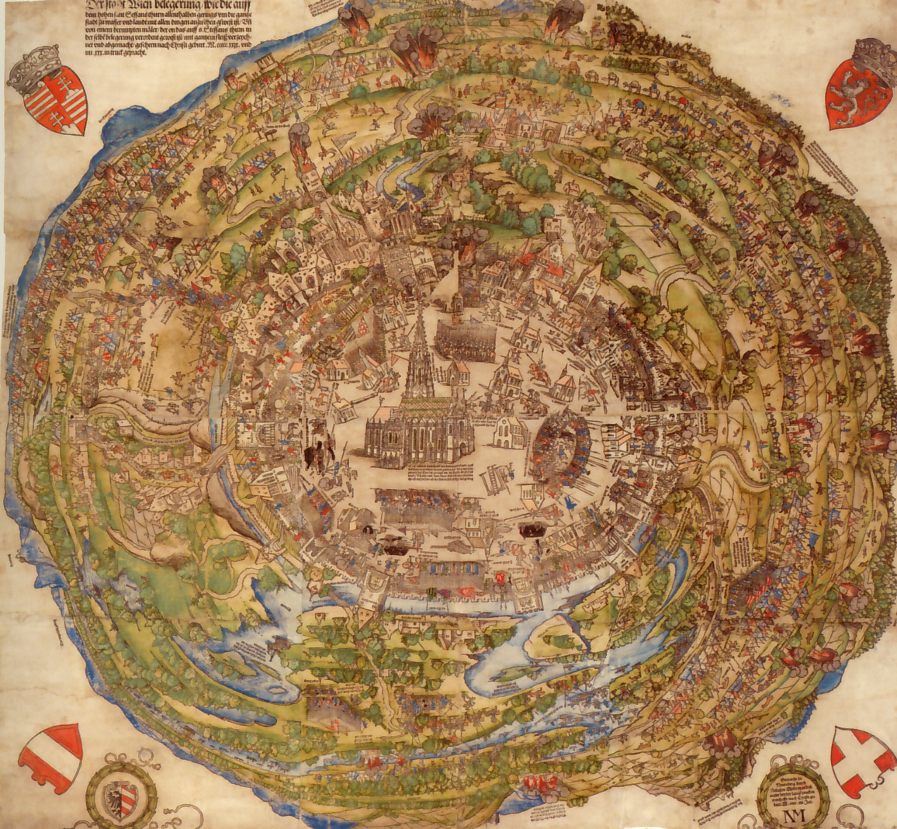
Vienna nel 1530
I pittori dell’immaginario
Michela Zucca
Servizi Culturali

Slide 15
Vegetali in una scodella /Il giardiniere
I pittori dell’immaginario
Michela Zucca
Servizi Culturali

Slide 16
Se anche le realizzò a Milano, le prime «teste composte» se le portò a Vienna. Data l’aria pesante che tirava in città, e viste le sue frequentazioni poco ortodosse, e magari anche un’attività di alchimista e la non assidua frequentazione della messa, era meglio non lasciare tracce troppo compromettenti o anche solo una scusa…. A Vienna piacquero immensamente, tanto che l’imperatore ne commissiona subito
copie su copie.
I pittori dell’immaginario
Michela Zucca
Servizi Culturali

Slide 17
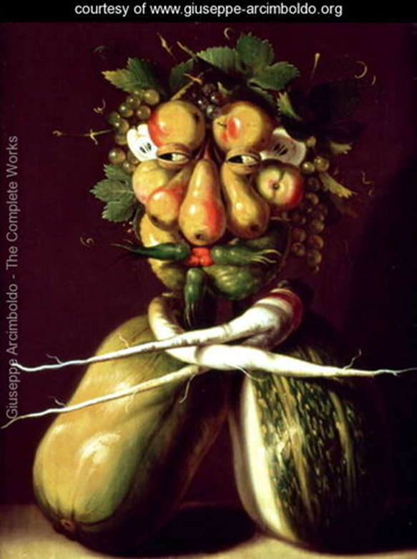
Nel Rinascimento la scoperta dell’America e l’Umanesimo inducono un nuovo interesse per la natura e le mirabilia che via via andavano svelandosi: i nuovi vegetali venivano copiati nei cataloghi, e poi spediti nelle corti d’Europa che avevano allestito dei veri e propri gabinetti naturalistici. In questo quadro Arcimboldo dipinge la melanzana, appena arrivata dal Nuovo Mondo, che magari non aveva neanche mai visto….
I pittori dell’immaginario
Michela Zucca
Servizi Culturali

Slide 18
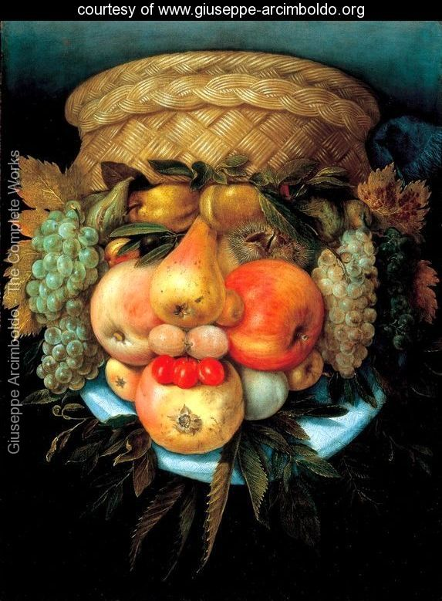
Vaso reversibile
Si dice che a corte facesse il ritrattista, perché non sarebbe «verosimile» che l’imperatore l’avesse invitato soltanto per le sue «bizzarrie»: ma ritratti firmati da lui non ne sono stati rinvenuti, a parte quello di Massimiliano II con la famiglia. Di sicuro, doveva avere qualità ben note agli Asburgo (che lo protessero sempre, lo pagarono bene, lo nobilitarono e lo sottrassero alle grinfie dell’Inquisizione) di cui noi non abbiamo notizia perché, verosimilmente, furono tenute segrete.
I pittori dell’immaginario
Michela Zucca
Servizi Culturali

Slide 19
Dal punto di vista artistico, Arcimboldo va molto al di là dei contemporanei colleghi pittori di «bizzarrie». A parte la tecnica e la bravura, decisamente superiore, la sua è un’operazione intellettuale di alto livello: non potendo sdoganare il genere (la pittura di vegetali. La natura morta non era ancora nata) dalla bassa considerazione dei committenti, lo trasforma in ritrattistica magico-simbolica.
I pittori dell’immaginario
Michela Zucca
Servizi Culturali

Slide 20
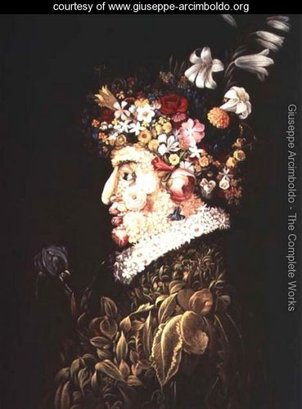
Non è che nessuno, ai suoi temi, avesse mai dipinto vegetali: ma i quadri dei «mercati» servivano per lanciare pesanti allusioni sessuali, in epoche in cui certi argomenti erano rigorosamente sanzionati. Arcimboldo invece distacca completamente la sua arte da ogni riferimento al sesso: anche questa è un’innovazione stilistica che rimarrà unica per decenni.
Primavera.
I pittori dell’immaginario
Michela Zucca
Servizi Culturali

Slide 21
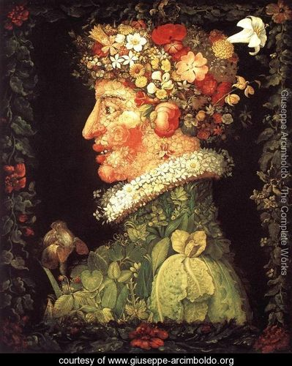
Il sopravvento della natura sull’uomo. La natura animata. Il panteismo. L’equivalenza fra macrocosmo e microcosmo: idee per cui si veniva bruciati in piazza, che lui esprime in maniera simbolica e raffinatissima, ben al di là dei modelli carnevaleschi che gli sono stati attribuiti.
I pittori dell’immaginario
Michela Zucca
Servizi Culturali

Slide 22
Visti gli interessi occulti di tutti i suoi committenti, che saranno sempre più collusi col mondo magico e che non vengono accusati dall’Inquisizione perché fanno guerra ai turchi (anche se destano ben più di un sospetto e anche qualche minaccia di scomunica, specie con Rodolfo), c’è da supporre che Arcimboldo fosse quanto meno un alchimista, se non un potente mago. Ogni sua opera è una rappresentazione alchemica e metamorfica: dagli oggetti della natura viene l’uomo, l’homunculus, che prende vita agli ordini di chi sa la parola segreta. D’altra parte, rispetto ad altri pittori di corte, anche tenendo conto degli altri incarichi che rivestiva (quello di organizzatore di feste e designer di costumi, mobili, oggetti, scenografie e di tutto di più) il suo catalogo è alquanto scarno: in poche parole, ha fatto ben pochi quadri, tenendo conto che era stipendiato fisso dagli Asburgo, e molto ben pagato. Difficile pensare che lo riempissero di soldi solo per dipingere, e che si accontentassero di una pala ogni tanto, e neanche col loro ritratto ma con la verdura….
I pittori dell’immaginario
Michela Zucca
Servizi Culturali

Slide 23
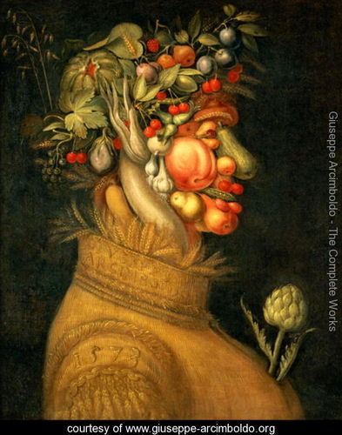
Estate
I pittori dell’immaginario
Michela Zucca
Servizi Culturali

Slide 24
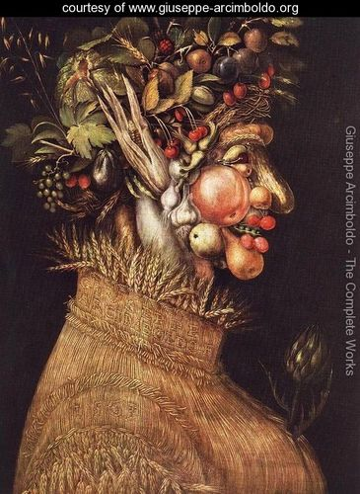
Intanto i suoi quadri piacciono (anche per le idee inconfessabili che esprimono) e gli Asburgo li adoperano come dono diplomatico, facendogliene fare copie su copie e inviandole in molte corti europee.
I pittori dell’immaginario
Michela Zucca
Servizi Culturali

Slide 25
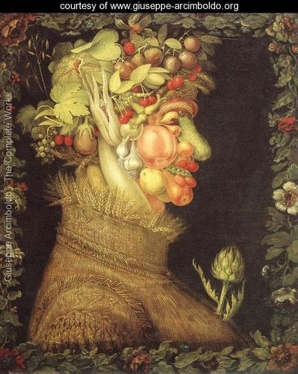
Estate
I pittori dell’immaginario
Michela Zucca
Servizi Culturali

Slide 26
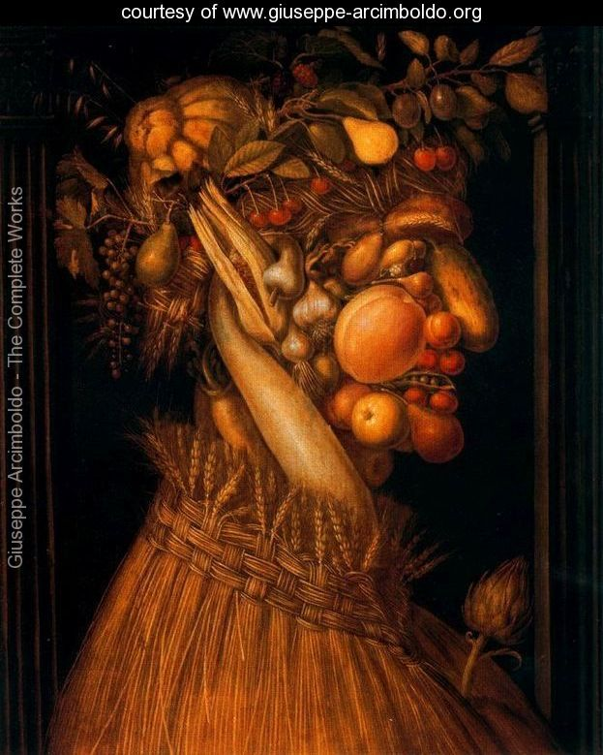
Anche quando fa le copie, però, ogni volta le diversifica con alcuni particolari: il vestito, le verdure, la disposizione dei vegetali, la presenza o l’assenza della firma (di solito sul colletto), della data (sulla manica), e così via.
I pittori dell’immaginario
Michela Zucca
Servizi Culturali

Slide 27
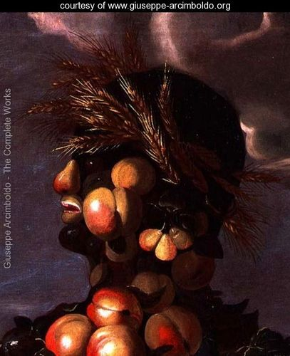
Estate
I pittori dell’immaginario
Michela Zucca
Servizi Culturali

Slide 28
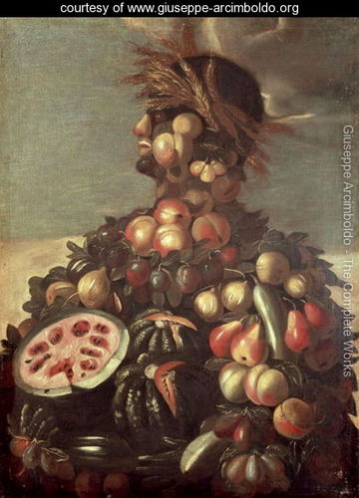
Estate
I pittori dell’immaginario
Michela Zucca
Servizi Culturali

Slide 29
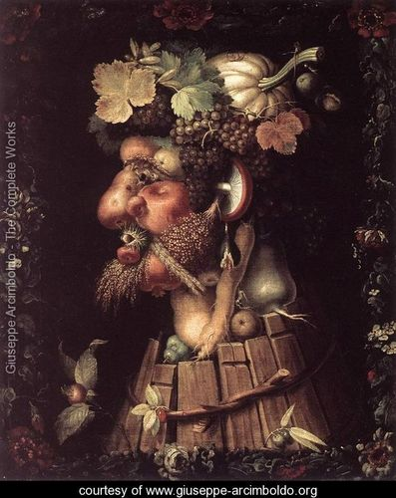
L’autunno
I pittori dell’immaginario
Michela Zucca
Servizi Culturali

Slide 30
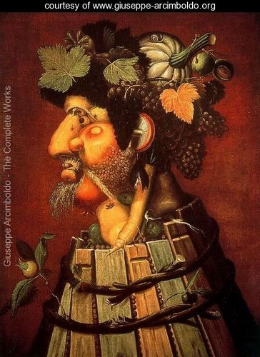
L’autunno
I pittori dell’immaginario
Michela Zucca
Servizi Culturali

Slide 31
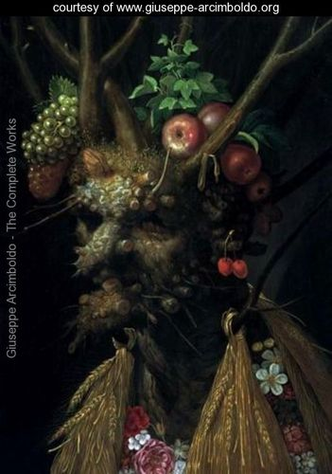
Le sue opere più celebri sono le otto tavole di contenute dimensioni (66 x 50 cm) raffiguranti, in forma di ritratto allegorico, le quattro stagioni (Primavera, Estate, Autunno e Inverno) e i quattro elementi della cosmologia aristotelica (Aria, Fuoco, Acqua, Terra). Le otto allegorie – in ognuna delle quali si ammira la cura lenticolare dei particolari di evidente ascendenza nordica e la varietà cromatica della sua brillante tavolozza – furono pensate per fronteggiarsi a coppie sulle pareti della residenza imperiale, ogni stagione rivolta ad un elemento, secondo quelle corrispondenze tra microcosmo e macrocosmo care alla filosofia aristotelica e all’alchimia.
I pittori dell’immaginario
Michela Zucca
Servizi Culturali

Slide 32
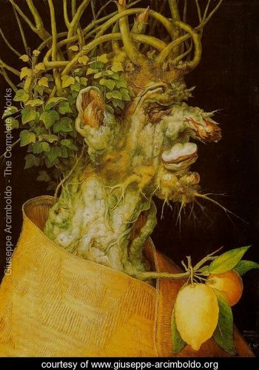
L’inverno
I pittori dell’immaginario
Michela Zucca
Servizi Culturali

Slide 33
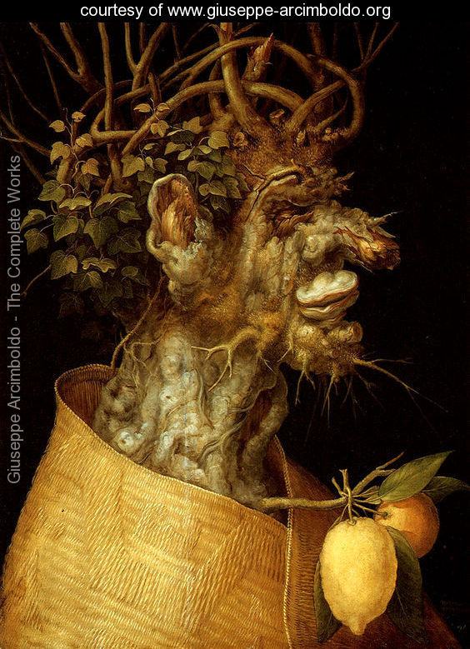
L’inverno
I pittori dell’immaginario
Michela Zucca
Servizi Culturali

Slide 34
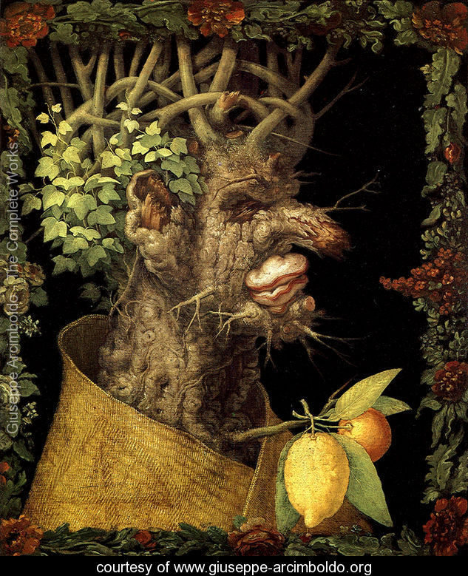
L’inverno
I pittori dell’immaginario
Michela Zucca
Servizi Culturali

Slide 35
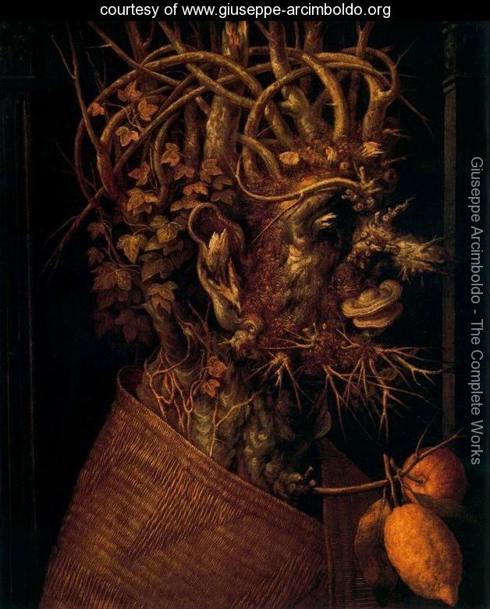
Re Augusto di Sassonia, che visitò Vienna nel 1570 e nel 1573, vide I dipinti di Arcimboldo e commissionò una copia delle Quattro Stagioni che incorporò nei suoi simboli monarchici.
I pittori dell’immaginario
Michela Zucca
Servizi Culturali

Slide 36
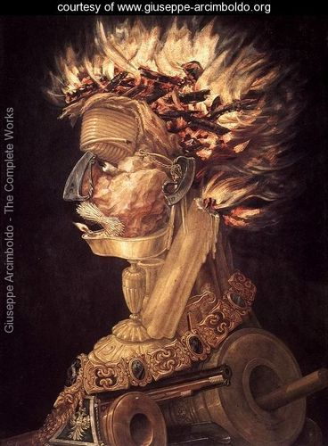
Il fuoco
Michela Zucca
Servizi Culturali

Slide 37
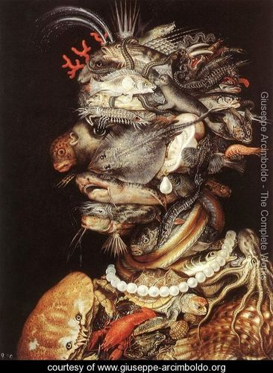
L’acqua
Michela Zucca
Servizi Culturali

Slide 38
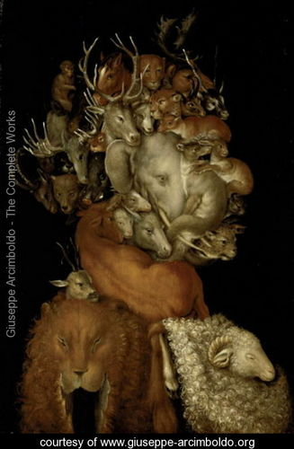
La terra
I pittori dell’immaginario
Michela Zucca
Servizi Culturali

Slide 39
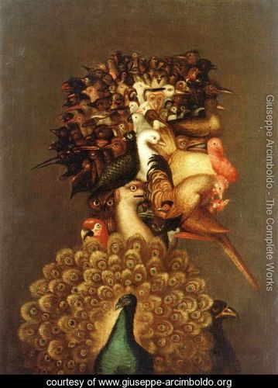
L’aria
I pittori dell’immaginario
Michela Zucca
Servizi Culturali

Slide 40
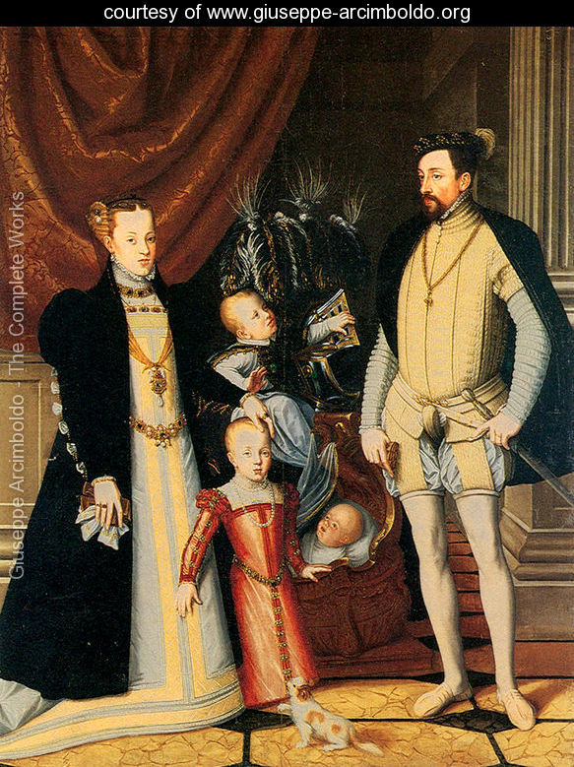
Massimiliano II
e la sua famiglia
Incredibileper la sua epoca, sinistro e affascinante, il suo comcetto artistico fu abbracciato cvon entusiamo da Massimiliano II, nuovo imperatore dal 1564. A partire da questo momento, per tutta la vita, sarà un pittore importante, con potere e libertà di azione. Un uomo che, non pienamente apprezzato dagli intellettuali e dagli artisti della sua epoca, legati a modelli aulici e religiosi, raggiunse rapidamente fortuna e gloria con gli Asburgo.
I pittori dell’immaginario
Michela Zucca
Servizi Culturali

Slide 41
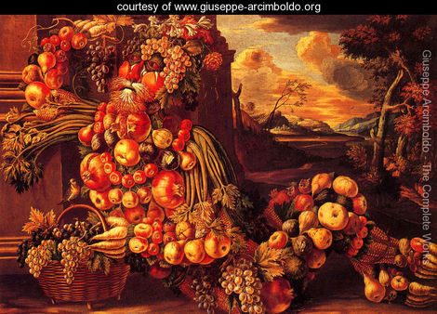
Estate
Anche il mais era appena arrivato dall’America
I pittori dell’immaginario
Massimiliano era cresciuto in Spagna, e non riusciva a rinunciare alla frutta e alla verdura fresca, che considerava una delle gioie della vita. Se le faceva arrivare da molto lontano.
Michela Zucca
Servizi Culturali

Slide 42
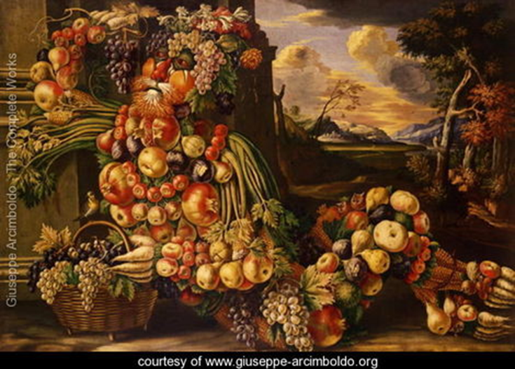
Estate
I pittori dell’immaginario
Come molti regnanti d’Europa, si poneva il problema della loro produzione e conservazione: fece costruire orti, serre e giardini d’inverno, e le fece dipingere.
Michela Zucca
Servizi Culturali

Slide 43
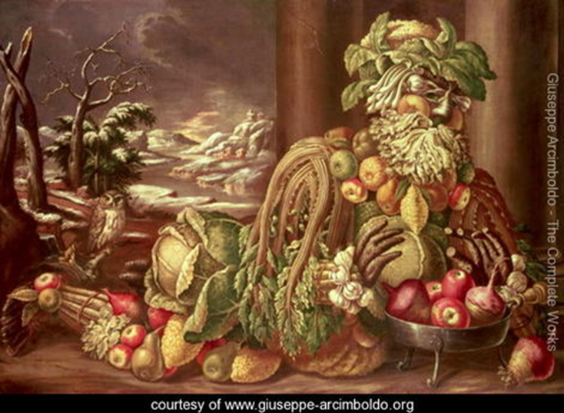
L’inverno
I pittori dell’immaginario
Da quegli orti e da quelle serre nacque l’orticoltura moderna: quelle di Arcimboldo sono figure
così precise che possono essere utilizzate per lo studio scientifico della flora antica.
Michela Zucca
Servizi Culturali

Slide 44
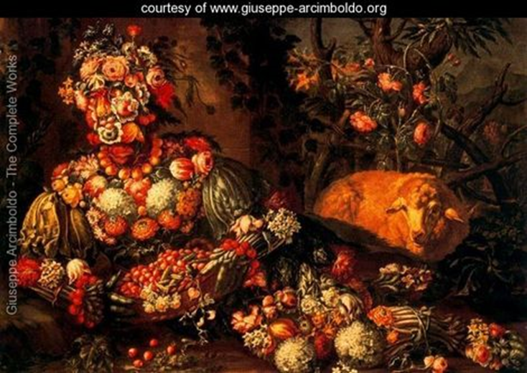
Primavera
I pittori dell’immaginario
Soprattutto da quando venne sconfitto dai turchi, la personalità di Massimiliano
divenne ombrosa, si interessò sempre più all’alchimia, ai giardini e alle scienze naturali.
Michela Zucca
Servizi Culturali

Slide 45
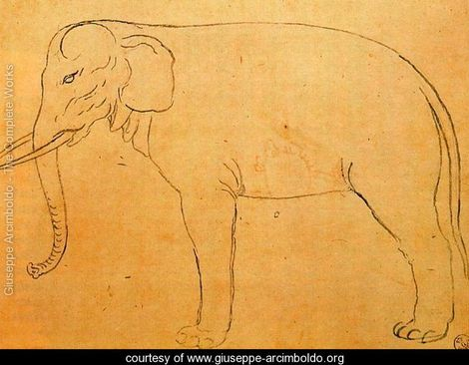
Disegno di un elefante del serraglio di Massimiliano
I pittori dell’immaginario
Michela Zucca
Servizi Culturali

Slide 46
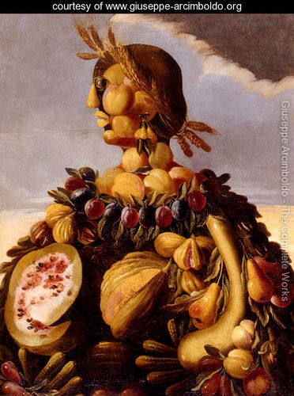
Il culmine delle
stagioni
I pittori dell’immaginario
Michela Zucca
Servizi Culturali

Slide 47
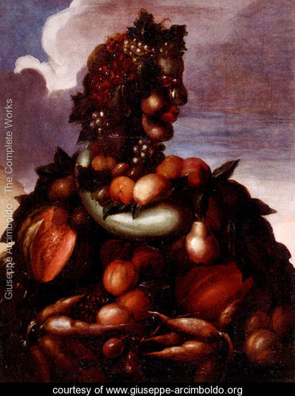
Massimiliano era un grande appassionato d’arte e un collezionista di cose strane e meravigliose: ampliò la Wünderkammer di corte, e diede ad Arcimboldo sempre più incarichi di rilievo. Lo nominò suo procuratore personale, e lo mandava a valutare e ad acquistare opere d’arte, oggetti rari, stupefacenti e interessanti. Di sicuro lo considerava un grande intellettuale, con ogni probabilità anche per competenze che non sono arrivate fino a noi
perché era meglio
tenerle nascoste.
I pittori dell’immaginario
Michela Zucca
Servizi Culturali

Slide 48
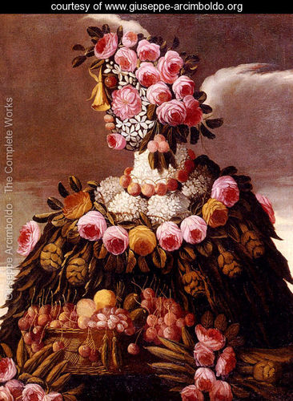
D’altra parte, sue simpatie dell’inperatore per i protestanti erano ben note (si pensava volesse abiurare!) e suscitarono la preoccupazione del padre prima ancora che del papato; e poi forse c’era anche qualcos’altro, ancora più segreto, che poteva condividere
con l’amico pittore.
I pittori dell’immaginario
Michela Zucca
Servizi Culturali

Slide 49
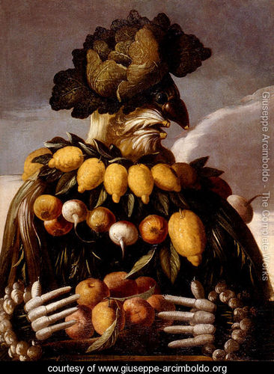
Arcimboldo non fu solo pittore di corte: alla sua cultura umanistica ed alla sua creatività l'imperatore si affidò anche per le mascherate, i giochi ed i cortei fantastici che allietavano la vita di corte. Memorabili furono, sotto questo profilo, le nozze dell'arciduca Carlo II d'Austria con Maria Anna di Wittelsbach, nelle quali Arcimboldo ebbe un ruolo di grande inventore e regista dei fasti
nuziali.
I pittori dell’immaginario
Michela Zucca
Servizi Culturali

Slide 50
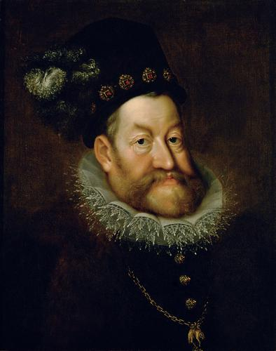
Alla morte di Massimiliano, nel 1576, passò al servizio del successore Rodolfo II e incontrò subito la stima del nuovo imperatore, visti i suoi noti interessi per gli studi alchemici e per tutto ciò che appariva esoterico e "maraviglioso" nel campo dell'arte, delle scienze e della cose naturali (naturalia). Convinto di poter costruire la pietra filosofale, riunì intorno a sé i maggiori scienziati, intellettuali e maghi dell’Europa di allora, promettendo loro protezione nei confronti dell’Inquisizione (che non osava accusarlo apertamente, anche se spesso rischiò grosso). Finanziò le loro ricerche, li manteneva a corte, sosteneva e appoggiava i loro quotidiani contatti e le discussioni di alto livello.
Non si sposò mai, non ebbe figli e fu considerato mentalmente instabile (come, d’altra parte, Arcimboldo).
I pittori dell’immaginario
Michela Zucca
Servizi Culturali

Slide 51
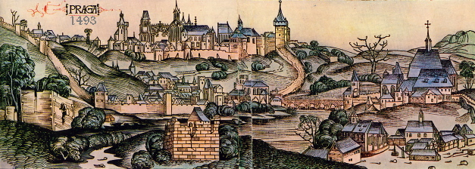
Dopo poco, per allontanarsi dall’Inquisizione e per essere più libero di agire, trasferisce la capitale a Praga. E’ finalmente libero di stringere rapporti con la comunità ebraica, e con il rabbino Löewe, leggendario inventore del golem e alchimista come lui. Vuole trasformare Praga nella capitale delle arti, della scienza e della cultura: Arcimboldo fu il suo uomo di fiducia. Con Rodolfo II, raggiunge il successo, malgrado sia snobbato dagli intellettuali accademici. L’imperatore lo considera (e non solo per i suoi dipinti....) il Leonardo da Vinci di Boemia. Divenne illustratore di flora e fauna per i maggiori scienziati d’Europa, scenografo per le feste di corte, interior designer, costumista. Fu lui a portare a Praga i primi fuochi artificiali; disegnò macchine idrauliche per le fontane, inventò strumenti musicali e chissà cos’altro. Alcuni testimoni dissero anche che componeva versi. E questa era solo la sua attività alla luce del sole: alla quale va aggiunta la pratica della magia e delle scienze occulte.
I pittori dell’immaginario
Michela Zucca
Servizi Culturali

Slide 52
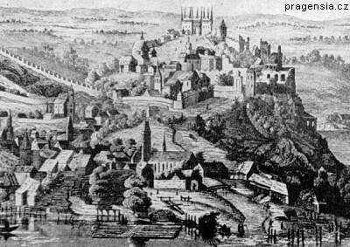
I pittori dell’immaginario
Con gli anni Rodolfo sempre più si dà alle pratiche alchemiche e si isola nel Castello
Michela Zucca
Servizi Culturali

Slide 53
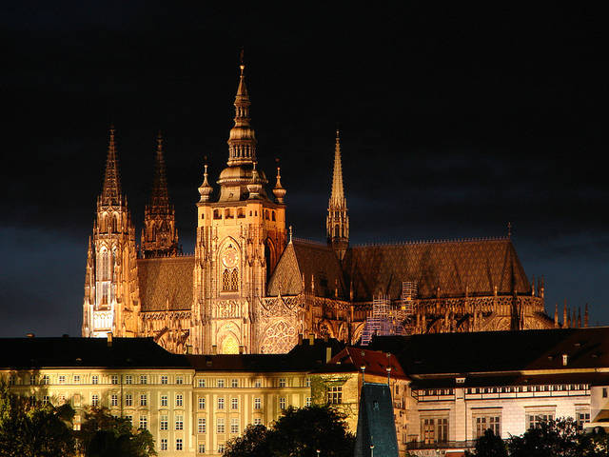
Il Castello è una vera e propria cittadella alchemica
I pittori dell’immaginario
Michela Zucca
Servizi Culturali

Slide 54
Il Vicolo d’oro
I pittori dell’immaginario
Michela Zucca
Servizi Culturali

Slide 55
Nella via degli alchimisti fa allestire degli alloggi-laboratorio costruiti attorno ad un grande camino con la cappa (privilegio dei signori) in modo che i maghi potessero praticare gli esperimenti chimici col fuoco.
I pittori dell’immaginario
Fussli
Michela Zucca
Servizi Culturali

Slide 56
Non si sa se riuscirono a trasformare il piombo in oro: certo lui spese capitali incredibili di misteriosa provenienza
I pittori dell’immaginario
Fussli
Michela Zucca
Servizi Culturali

Slide 57
Eva.
I pittori dell’immaginario
Michela Zucca
Servizi Culturali

Slide 58
Adamo.
I pittori dell’immaginario
Michela Zucca
Servizi Culturali

Slide 59
Con l’andare del tempo, le sue composizioni si fanno sempre più allegoriche e visionarie e in certi casi, arrivano ad anticipare la fiosiognomica. Oltre alle stagioni e agli elementi naturali, adesso con oggetti e vegetali, rappresenta anche qualità astratte e stati d’animo: per i tempi, un’eresia artistica e intellettuale: la materia che prende il posto dello spirito e acquista la sua stessa dignità. Il sospetto che l’anima sia fatta di materia o che anche la materia abbia un’anima…..
Il cuoco
I pittori dell’immaginario
Michela Zucca
Servizi Culturali

Slide 60
Il cuoco
I pittori dell’immaginario
Michela Zucca
Servizi Culturali

Slide 61
Il cuoco
I pittori dell’immaginario
Michela Zucca
Servizi Culturali

Slide 62
La signora del buon gusto
Michela Zucca
Servizi Culturali

Slide 63
L’olfatto.
Michela Zucca
Servizi Culturali

Slide 64
In alcune sue composizioni si nota un’ironica, tagliente critica a personaggi di potere…..
Il giurista
I pittori dell’immaginario
Michela Zucca
Servizi Culturali

Slide 65
L’ammiraglio
I pittori dell’immaginario
Michela Zucca
Servizi Culturali

Slide 66
Il libraio
I pittori dell’immaginario
Michela Zucca
Servizi Culturali

Slide 67
Per i lunghi anni di servizio prestati alla corte imperiale, oltre alla fama artistica ed al benessere economico, Arcimboldo beneficiò di speciali onorificenze fino ad essere nominato da Rodolfo Conte Palatino. Con la promessa di rimanere al servizio dell'imperatore, Giuseppe ottenne il permesso di tornare, nel 1587, nella sua Milano.
Quattro stagioni in
una sola testa
I pittori dell’immaginario
Michela Zucca
Servizi Culturali

Slide 68
A Milano viene accolto bene: i suoi amici parlano di lui, la sua opera viene celebrata in prosa ed in versi, continua a lavorare, lautamente pagato, per l’imperatore e gli manda i suoi due ultimi dipinti: Flora e il ritratto di Rodolfo in forma di Vertumno.
Flora
I pittori dell’immaginario
Michela Zucca
Servizi Culturali

Slide 69
Vertumno è il dio romano delle mutazioni stagionali. Il quadro simboleggia il ruolo dell'imperatore come sintesi del creato ed emblema dell'uomo microcosmo. Certo ci voleva un bel coraggio, per un monarca, a farsi ritrarre in questo modo!
I pittori dell’immaginario
Michela Zucca
Servizi Culturali

Slide 70
Quando Arcimboldo si ristabilisce definitivamente a Milano ( era tornato qualche volta, ma Carlo Borromeo era ancora vivo ….) porta con sé uno dei quattro quaderni di disegni documentati al momento dell’inventario delle carte dell’imperatore alla sua morte. E’ l’unico superstite: gli altri, o sono statui distrutti, o qualcuno li tiene ancora nascosti. Chissà che cosa contenevano per farli sparire…. Quelli del Carnet di Rodolfo II conservato presso il Gabinetto Disegni e Stampe degli Uffizi a Firenze sono 148 disegni che testimoniano il poderoso impegno di Giuseppe come coreografo degli eventi ludici alla corte viennese. Essi rappresentano costumi fantastici per le dame ed i cavalieri, slitte con cigni o con sirene le sfilate in corteo, bizzarre acconciature femminili ed altro ancora.
I pittori dell’immaginario
Michela Zucca
Servizi Culturali

Slide 71
Progetto per un costume: il cuoco.
I pittori dell’immaginario
Michela Zucca
Servizi Culturali

Slide 72
Progetto per acconciatura
I pittori dell’immaginario
Michela Zucca
Servizi Culturali

Slide 73
Disegno di un costume da dragone per cavalli
I pittori dell’immaginario
Michela Zucca
Servizi Culturali

Slide 74
Disegno di una slitta
I pittori dell’immaginario
Michela Zucca
Servizi Culturali

Slide 75
Disegno di un costume da Can Cerbero
I pittori dell’immaginario
Michela Zucca
Servizi Culturali

Slide 76
Disegno di
un costume
da retore
I pittori dell’immaginario
Michela Zucca
Servizi Culturali

Slide 77
Disegno di un costume da geometria.
I pittori dell’immaginario
Michela Zucca
Servizi Culturali

Slide 78
Disegno di un costume da musico.
I pittori dell’immaginario
Michela Zucca
Servizi Culturali

Slide 79
Allegoria della morte
I pittori dell’immaginario
Michela Zucca
Servizi Culturali

Slide 80
Fra i disegni che Arcimboldo si riporta a Milano, c’è tutto il ciclo della sericoltura, introdotta a Milano da Ludovico il Moro. Attraverso questi documenti si scopre che se la Lombardia non avesse avuti un ceto dirigente così arretrato, saremmo stati pronti per la produzione di serie e avremmo avuto la rivoluzione industriale prima degli inglesi. E si scoprono anche gli interessi di Arcimboldo come scienziato, tecnico ed economista: un vero e proprio genio leonardesco, troppo scomodo però, tanto da venir rapidamente dimenticato subito dopo la sua morte e la morte di Rodolfo II. Entrambi considerati, per secoli, non innovatori in anticipo sui tempi ma psicolabili.
I pittori dell’immaginario
Michela Zucca
Servizi Culturali

Slide 81
I pittori dell’immaginario
Sericoltura.
Michela Zucca
Servizi Culturali

Slide 82
I pittori dell’immaginario
Sericoltura.
Michela Zucca
Servizi Culturali

Slide 83
I pittori dell’immaginario
Sericoltura.
Michela Zucca
Servizi Culturali

Slide 84
I pittori dell’immaginario
Sericoltura.
Michela Zucca
Servizi Culturali

Slide 85
Nel 1593 Giuseppe Arcimboldo morì nella sua Milano assassinato misteriosamente, nello stesso anno, guarda caso!, di Rodolfo II.
Quando l’armata svedese invase Praga nel 1648, durante la Guerra dei Trent’anni, molti dei dipinti di Arcimboldo fueono prelevati dalla collezione di Rodolfo, e portati in Svezia. I tre carnet di disegni sparirono.
Oggi, I suoi lavori possono essere visti al Kunsthistorisches Museum di Vienna, all' Habsburg Schloss Ambras a Innsbruck, al Louvre a Parigi, in numerosi musei in Svezia. In Italia, I suoi dipinti stanno a Cremona, Brescia, e agli Uffizi a Firenze. Negli Stati Uniti, sono esposti allo Wadsworth Atheneum ad Hartford, Connecticut, al Denver Art Museum a
Denver, Colorado, alla Menil Foundation a Houston, Texas, e al Candie Museum in Guernsey.
I pittori dell’immaginario
Michela Zucca
Servizi Culturali

Slide 86
GRAZIE
I pittori dell’immaginario
Michela Zucca
Servizi Culturali

